Slide 1
§ 4. Феодальный строй в Западной Европе X—XIII вв.

Slide 2

Проверка домашнего задания

Slide 3
План урока
Феодалы: сеньоры и вассалы
Феодалы и крестьяне
Натуральное хозяйство
Феодальная раздробленность

Slide 4
1. Феодалы: сеньоры и вассалы

Slide 5
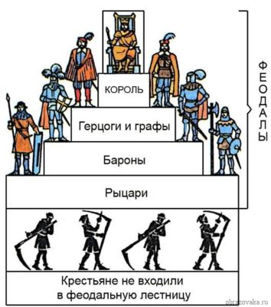

Slide 6
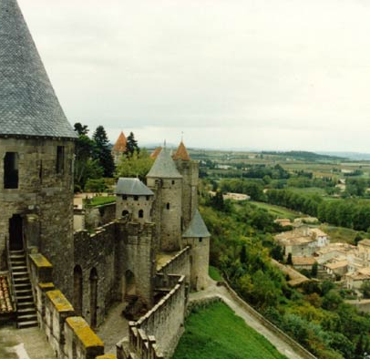
Феод
Земельное владение, которое давалось за службу и передавалось по наследству

Slide 7
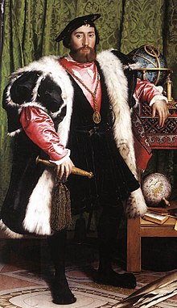
Феодал
Владелец феода

Slide 8
Сеньор и вассал
Сеньор – феодал, который давал часть своей земли в пользование вассалом
Вассал – лицо, получавшее в пользование землю от феодала и обязанное служить ему верой и правдой

Slide 9
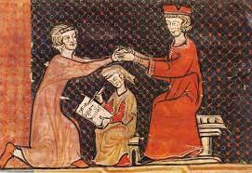
«Вассал моего вассала — не мой вассал»

Slide 10
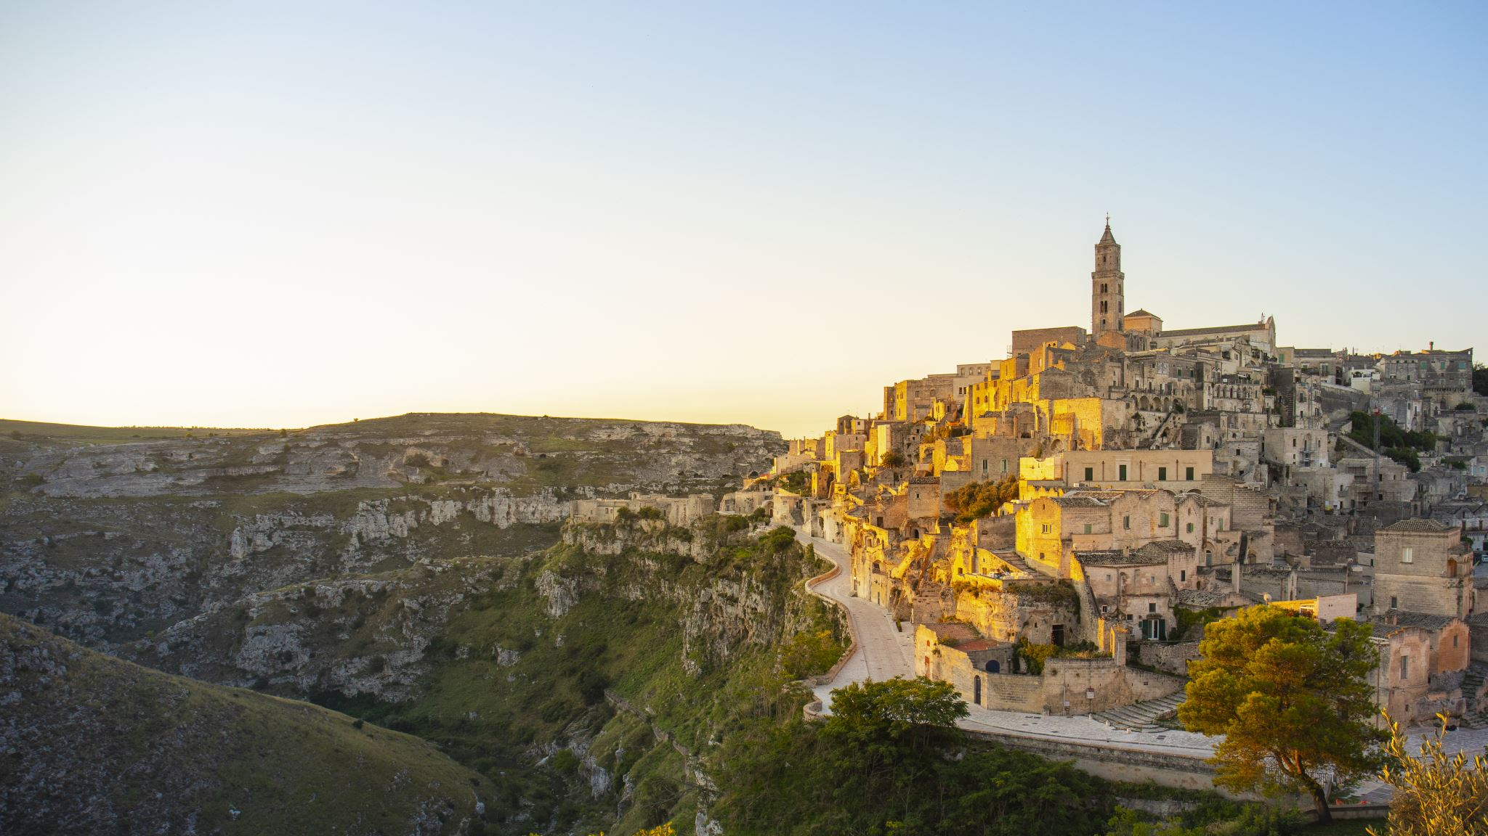
2. Феодалы и крестьяне

Slide 11
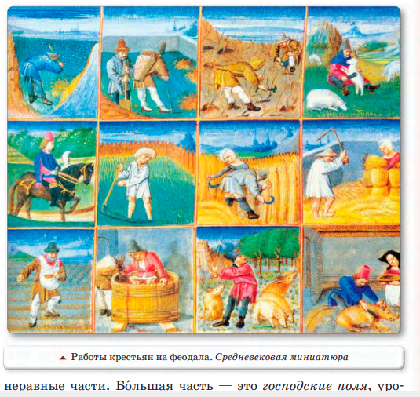
«Нет земли без господина»
Вся пригодная для обработки земля принадлежала феодалам. Большая часть земли являлась господским полем, а остальная являлась крестьянскими наделами.
За пользование наделами крестьяне выполняли для феодалов разные работы. Эти принудительные обязанности назывались повинностями

Slide 12
Виды крестьянских налогов
Оброк – налог с крестьян, собираемый продуктами и изделиями ремесла
Барщина – обязанность крестьян работать на полях феодала или в его имении
Чинж – налог с крестьян, собираемый деньгами

Slide 13
Феодализм — это отношения поземельной и личной зависимости между людьми, основой которых является собственность на землю.

Slide 14
3. Натуральное хозяйство

Slide 15
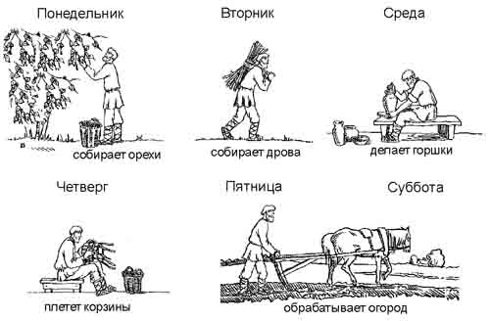
Натуральное хозяйство
Хозяйство, основанное на удовлетворении собственных потребностей и нужд без необходимости их продавать

Slide 16

4. Феодальная раздробленость

Slide 17
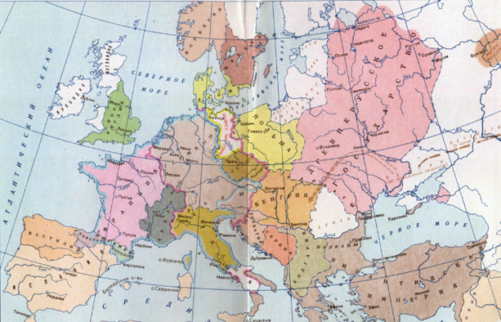
Король – первый среди равных

Slide 18
Контроль знаний

Slide 19
Домашнее задание
Параграф 4
Знать термины и основные понятия

